Slide 1
MHC-pms TAKS 7
Uml mODELLE

Slide 2
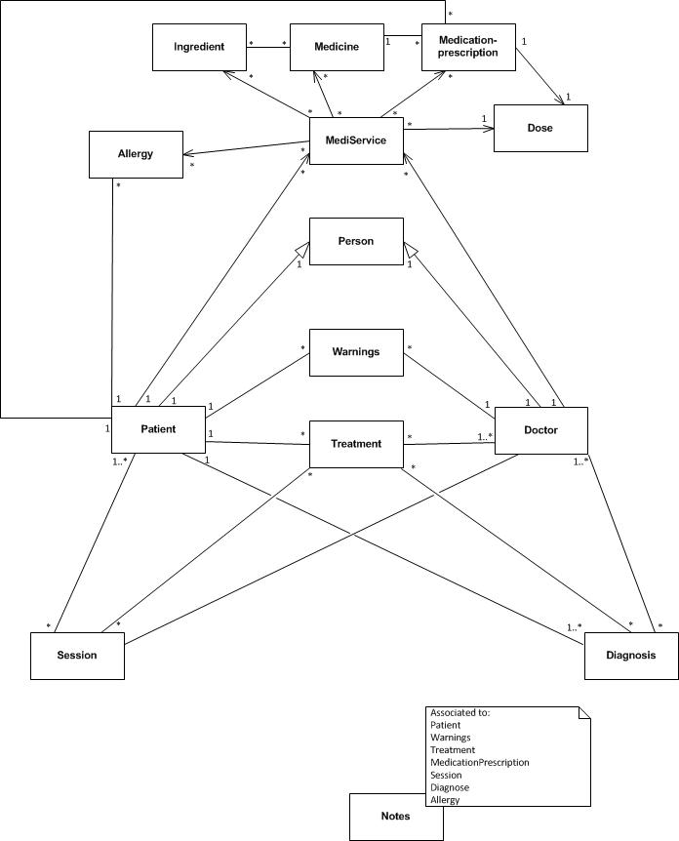
Domain Model
Notes:
MediService: die MediService Klasse ist eine Funktionsklasse für das verschreiben von Medikamenten, um die ganzen Abklärungen (allergiene, andere Medikamente etc.) zu machen und das Rezept zu erstellen.
Person: Patient und,Doctor sind Subklassen von Person, wahrscheinlich würde hierzu noch eine separate Adress klasse gehören.

Slide 3
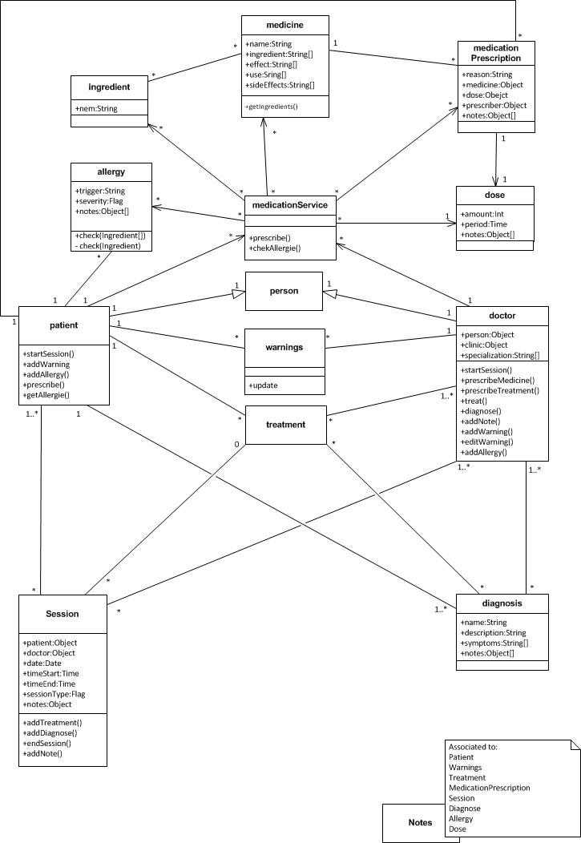

Slide 4
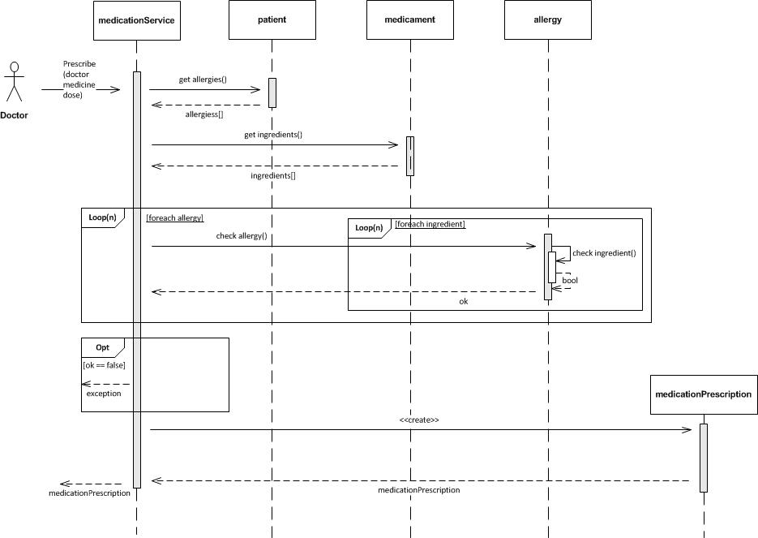

Slide 5

Thanks
Ist für heute wirklich schluss?
TEAM PINK

